Slide 1
Тема: Способи перевірки дії віднімання. Задачі,
що містять різницеве порівняння чисел. Зміна різниці при зміні одного з компонентів на кілька одиниць. Складання
і розв’язування задач
за короткими записами

Slide 2
травня
Класна робота

Slide 3
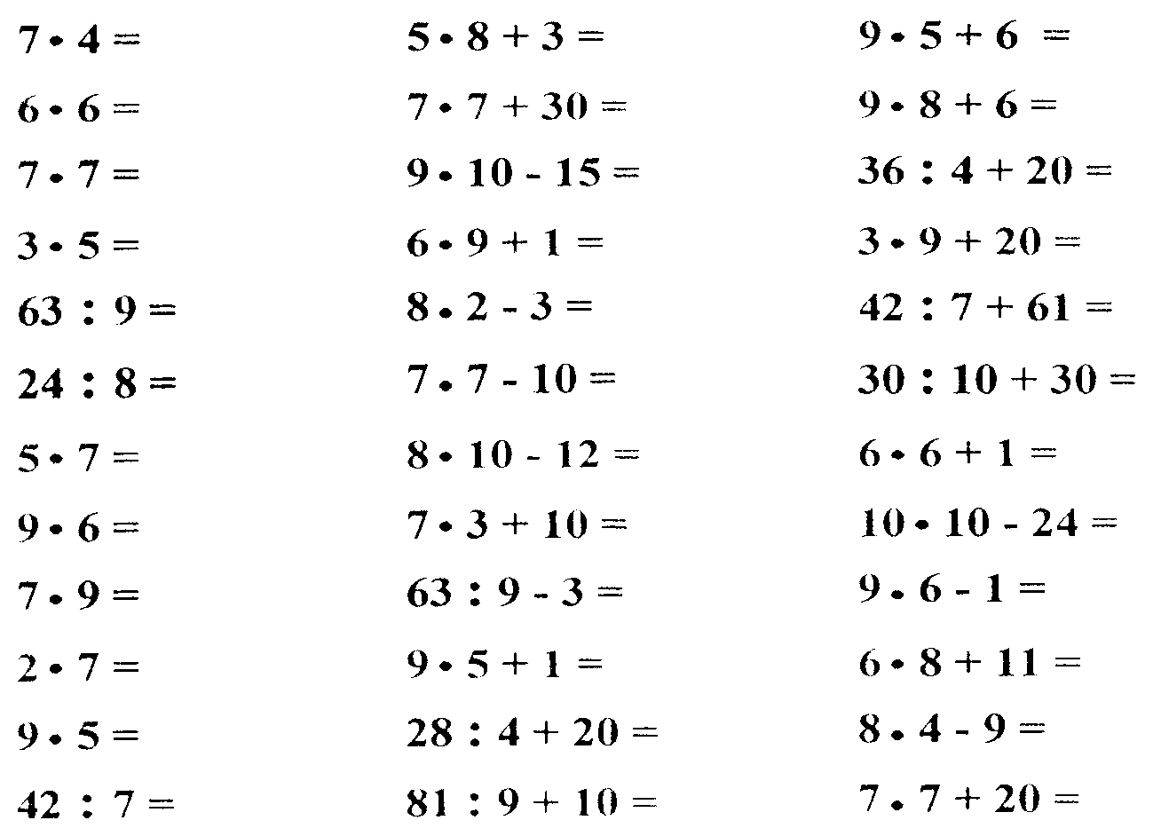
Хто швидше порахує?

Slide 4
Робота з підручником
Нерівності 25
37
3
5 2
33
65 – 18 >
100 – 48
>
52 - 19
25- 22
44
45
25
33
83 - 39
<
94 - 49
73 – 48
<
52 -19

Slide 5
Задача 26
Із друкарні вранці відправили 45 пачок зошитів,
а вдень – на 7 пачок більше. Залишилося
на 37 пачок менше, ніж відправили.
Скільки пачок залишилося?
Вранці – 45 п.
Вдень - ?, на 7 п. більше
Залишилося – ?, на 37 п. менше, ніж
?
Розв’язання
1) Скільки пачок зошитів відправили вдень?
1) 45+ 7 = 52 (п. ) - вдень
2) Скільки пачок відправили?
2) 45 + 52 = 97 (п. ) - відправили
3) Скільки пачок залишилося?
3) 97 – 37 = 60 (п.)
Відповідь: 60 пачок залишилося.

Slide 6
Вирази 27
Пригадай, як перевірити додавання. Обчисли. Перевір зручним способом.
37+51 =
88
26 + 64=
90
88- 37 =
51
90 – 26 =
64
88 – 51=
37
90 – 64 =
26

Slide 8
